Slide 1

Zugriffskontrolllösung für KMU

Slide 2

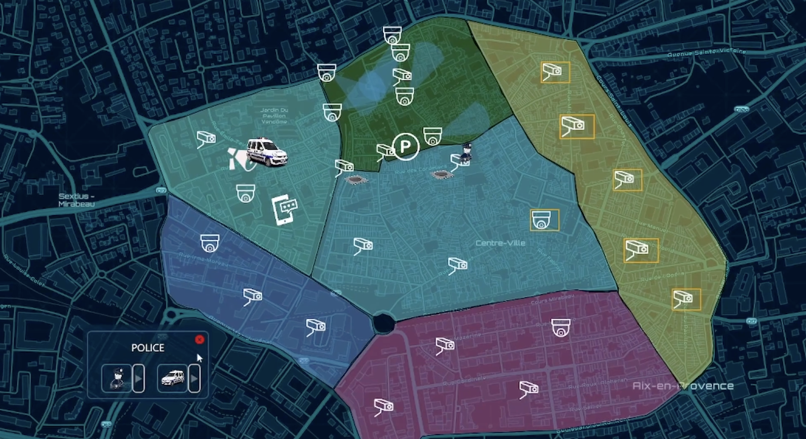
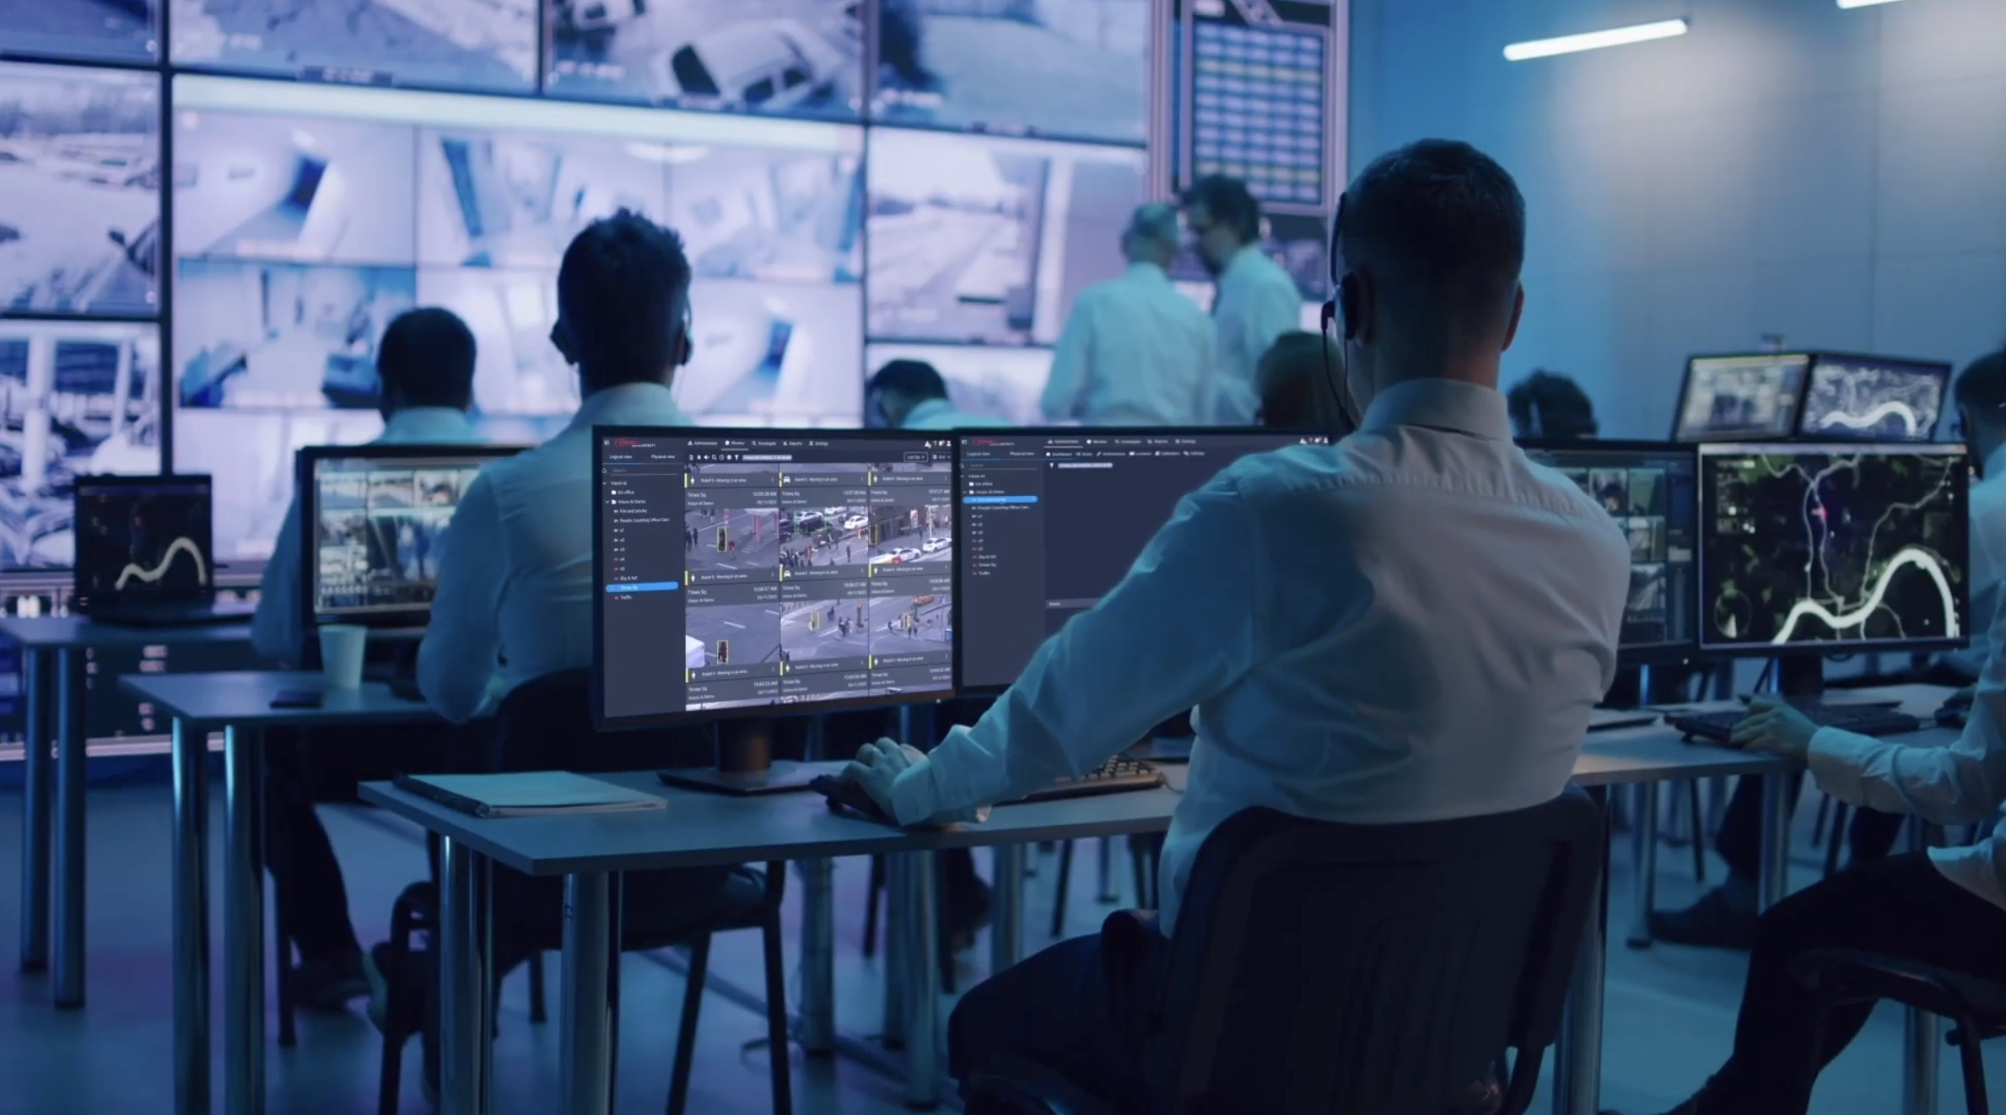
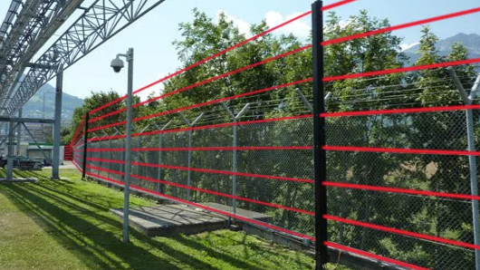
Who is Hirsch Group?
Hirsch Group secures critical infrastructures worldwide, empowering organisations to operate with confidence in a safer, more connected world.
We design and manufacture security solutions for all types of sites, from the simplest to the most sensitive, all over the world.
ACCESS CONTROL
UNIFIED SECURITY MANAGEMENT
VIDEO
PERIMETER INTRUSION DETECTION

Slide 3








Our structure
Global security system integration (France, US, UK, Germany, India, Canada)
MANAGERS
Hirsch Group is majority owned by Seven2 (formerly Apax Partners), one of Europe’s leading private equity firms, alongside internal management shareholders
(21% capital), and Bpifrance, (13% capital).
French software and unified platforms editor worldwide.
French manufacturer of access control and payment solutions for end customers & electricians

Slide 4


















Hirsch Group’s history
Transformation of operating model
Acquisition
Acquisition
Acquisition
Acquisition
Acquisition
2012
2014
2016
2017
2018
2019
2020
2021
2022
2023
2024
2025
Acquisition
of Sorhea
by Eric Thord,
with UI Gestion.
Acquisition
Eurazeo PME becomes the main shareholder
Acquisition
Seven2 becomes the main shareholder
Acquisition
Acquisition

Slide 5

Established, at-scale global presence
Providing services in more than 70 countries
Continuous higher growth rate than the industry since 2012
Sales expansion from 2012 to 2025
+25% CAGR
Compound Annual Growth Rate
Market leader
in France
#1
Acquisitions since 2012
16
Years of expertise
40+
Sales reinvested in R&D each year
10%
Hirsch Group HQ: Lyon, France
Sales in 2025
$185m
700+
Well balanced and established in regional markets
EMEA 50%
Americas 45%
APAC 5%

Slide 6





BRAND ETHOS
Our mission
We create innovative, interoperable security solutions to protect critical sites worldwide. Leveraging our technological expertise and strong partner network, we help our customers safeguard their strategic infrastructures with solutions that are reliable, scalable, and future-ready.
About Hirsch Group
Our vision
Through continuous investment in R&D, a global network of expert partners, and an agile approach to the market, we are shaping the future of integrated security. Our goal is to deliver solutions that adapt seamlessly to our customers’ evolving challenges and emerging threats.
OUR GROUP VALUES
Reliability
We are committed to being a trusted player in the market, not only through the quality and durability of our solutions, but also through the stability of our structure.
Agility
We pride ourselves on our ability to adapt, thanks to the solidity of a group and the flexibility of our companies in the field.
Excellence
We never stop demanding the best of ourselves: we cultivate the will to constantly improve, in particular through the highest levels of existing certification.
Responsibility
We care about the quality of our work and our actions and are aware of the short- and long-term consequences of our actions on our employees, our partners and civil society.
We are committed to delivering security you can trust.

Slide 7








Why Hirsch Group wins?
The industry’s most comprehensive unified security platform
Perimeter
Access Control
Intrusion
Video
Identity
Unification

Slide 8





Why Hirsch Group wins?
We deliver security you can trust
Cybersecured
Sustainable
Innovative
Interoperable
Cybersecurity by Design
Our solutions exceed the highest international cybersecurity standards, protecting what matters most — today and tomorrow.
Built to Last, Ready to Evolve
We deliver durable, future-proof solutions that seamlessly integrate third-party technologies and adapt as security needs evolve.
Innovation that Makes a Difference
Driven by cutting-edge R&D, we create intuitive solutions that simplify life for users and accelerate work for installers.
Seamless Interoperability
Native communication across our entire ecosystem ensures performance without compromise. Expert-certified integrators guarantee flawless deployment and long-term success.
Built with precision. Backed by expertise. Designed to evolve.

Slide 9






















High-Stake Customers Putting Their Trust In Hirsch Group
When failure is not an option,
they choose Hirsch Group.

Slide 10

Einheitliche Sicherheit.
Unbegrenzte Möglichkeiten.
Perimeter
Einbruch
Zugang
Video
Identität
Anwendungen
Hirsch ist der weltweit führende Spezialist für einheitliche Sicherheitslösungen. Mit integrierten Plattformen für Zutrittskontrolle, Videoanalyse, Perimeterschutz, Einbruchserkennung und Identitätsmanagement ermöglicht Hirsch umfassenden Schutz – mit maximaler Transparenz, Kontrolle und Vertrauen.

Slide 11
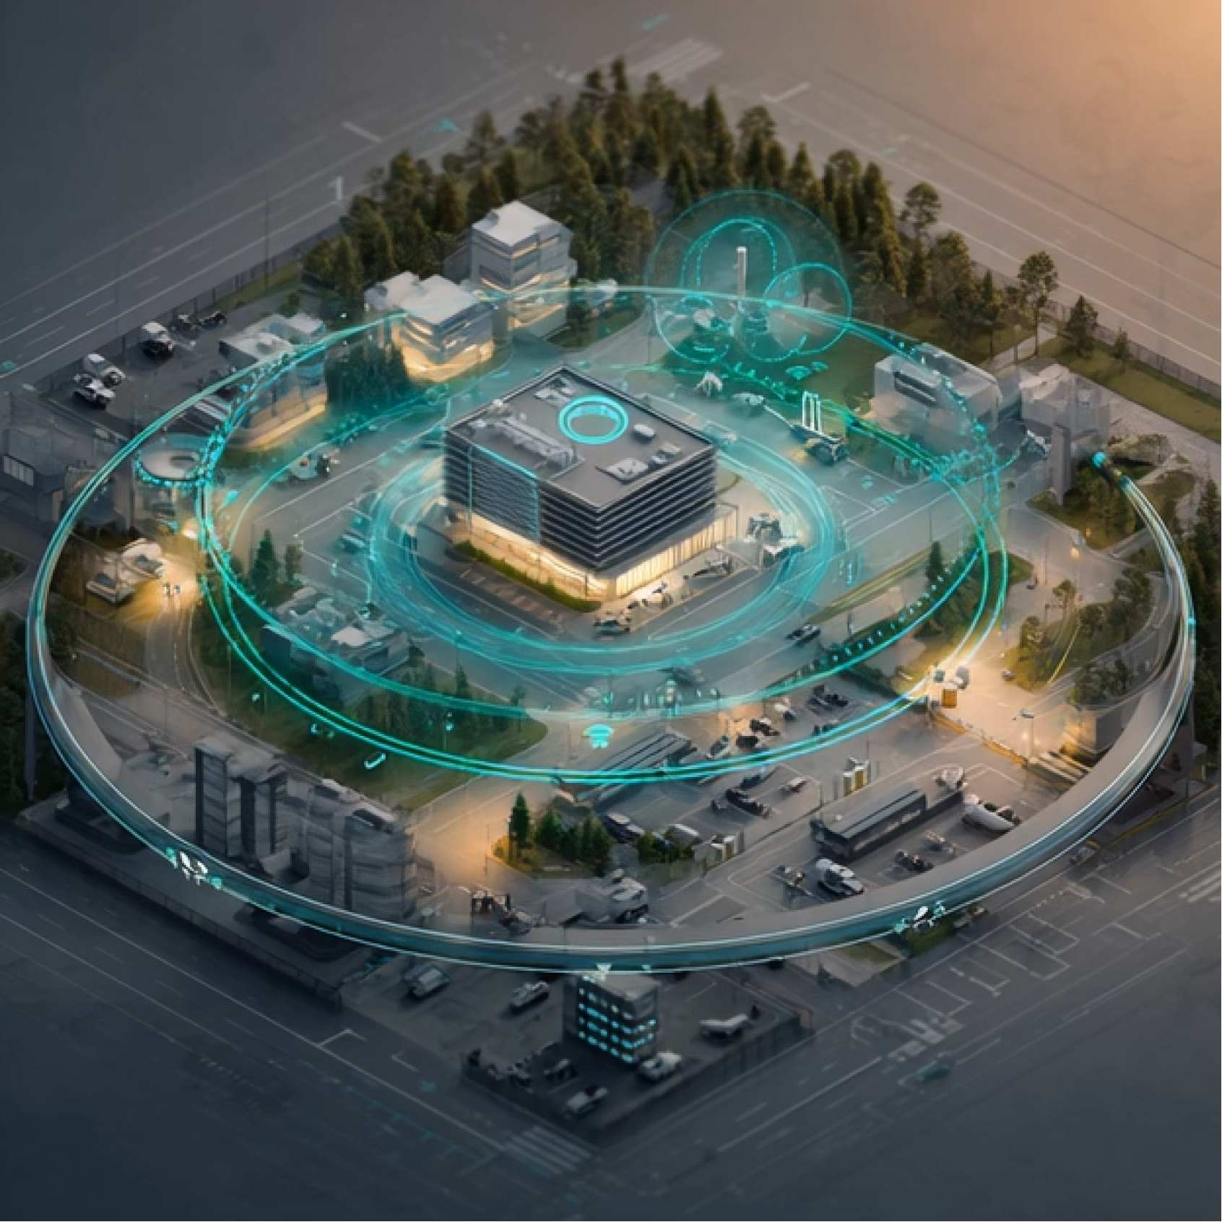
Innovative Sicherheitslösungen für alle Branchen
Wir arbeiten mit mehr als 12.000 Kunden und 400 Partnern zusammen, um die physische Welt digital zu sichern. Von Flughäfen bis zu Seehäfen, von kritischer Infrastruktur bis zu Behörden, von Krankenhäusern bis zu Schulen, von Start-ups bis zu Großunternehmen – Hirsch schützt die Menschen und Orte, die unser Leben prägen.
Energie und Versorgungsunternehmen
Bildung
Gesundheitswesen
Flughäfen
Banken/Finanzinstitute
Behörden
Handel/Unternehmen
Kritische Infrastruktur
Öffentliche Sicherheit
Einzelhandel
Rechenzentren
Versand und Logistik
Sport und Unterhaltung
Gastgewerbe

Slide 12

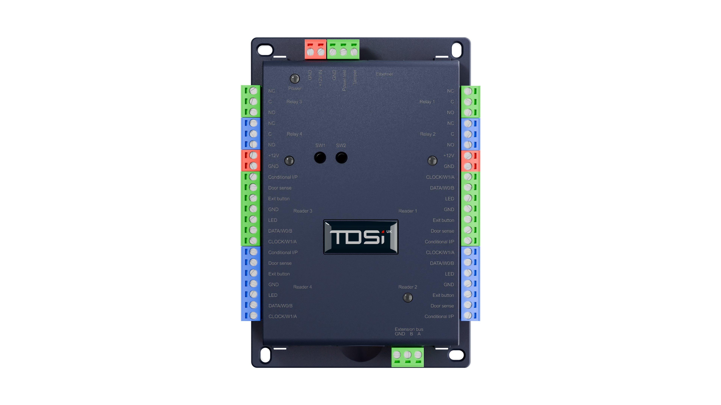
Integrierte Zutrittskontrolle
GARDiS-Zutrittskontrolle speziell für KMU
GARDiS ist eine skalierbare, auf KMU ausgerichtete Zutrittskontrollplattform, die eine sichere und flexible Standortverwaltung ermöglicht.
Skalierbare Architektur für einzelne Standorte bis hin zu Konfigurationen mit mehreren Standorten
Flexible Bereitstellungsoptionen, einschließlich On-Premise und Cloud
für vereinfachte Verwaltung und Überwachung
Intuitive Software
Nahtlose Integration in umfassendere Sicherheits- und Drittanbietersysteme
GARDiS kombiniert intuitive Software mit fortschrittlicher Hardware und flexiblen Bereitstellungsoptionen für eine zentralisierte Steuerung und Echtzeitüberwachung.

Slide 13
Integrierte Plattform für die Zugangskontrolle
Software
Controller
Zugangsdaten
Integrationen
Lesegeräte

Slide 14
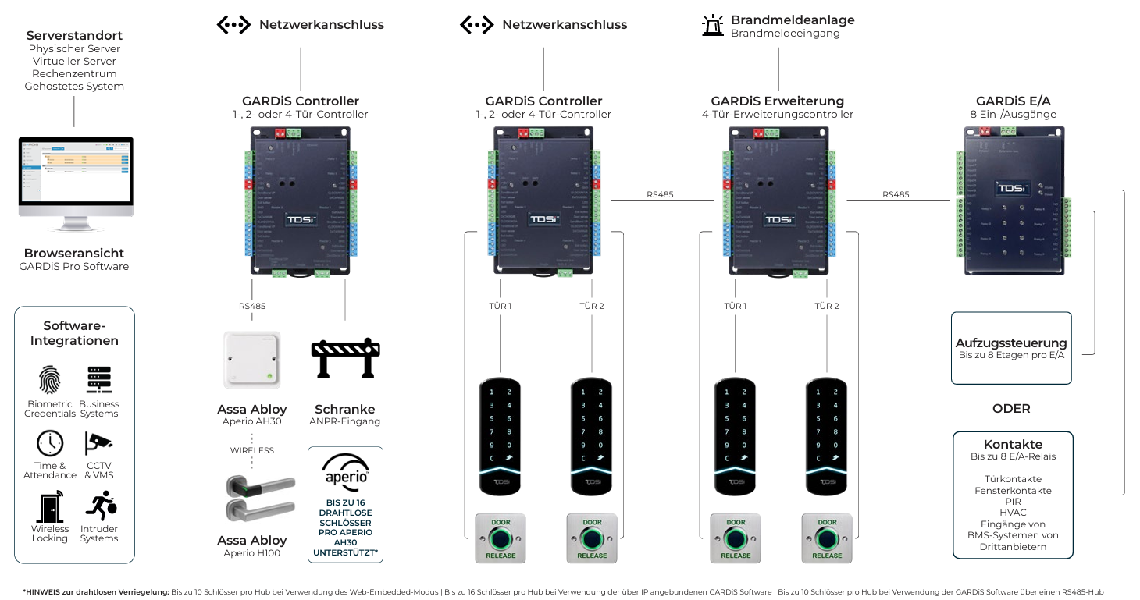

Slide 15
Web-Embedded-System

Slide 16
Web-Embedded-System
Zutrittskontrolle per Smartphone, RFID-Karte und Kennzeichenerkennung
Integrierter Server – kein dedizierter PC erforderlich
Konfiguration & Verwaltung bequem im Browser
Benutzerrechte, Zeitpläne und Ereignisprotokolle an einem Ort
Standardmäßig bis zu 44 Türen und 5.000 Ausweise
Skalierbar vom Einzelstandort bis zum Mehrobjektsystem

Slide 17
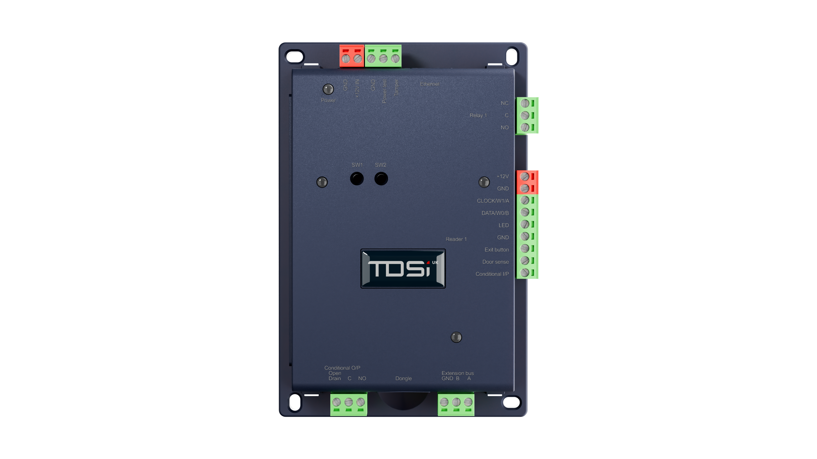
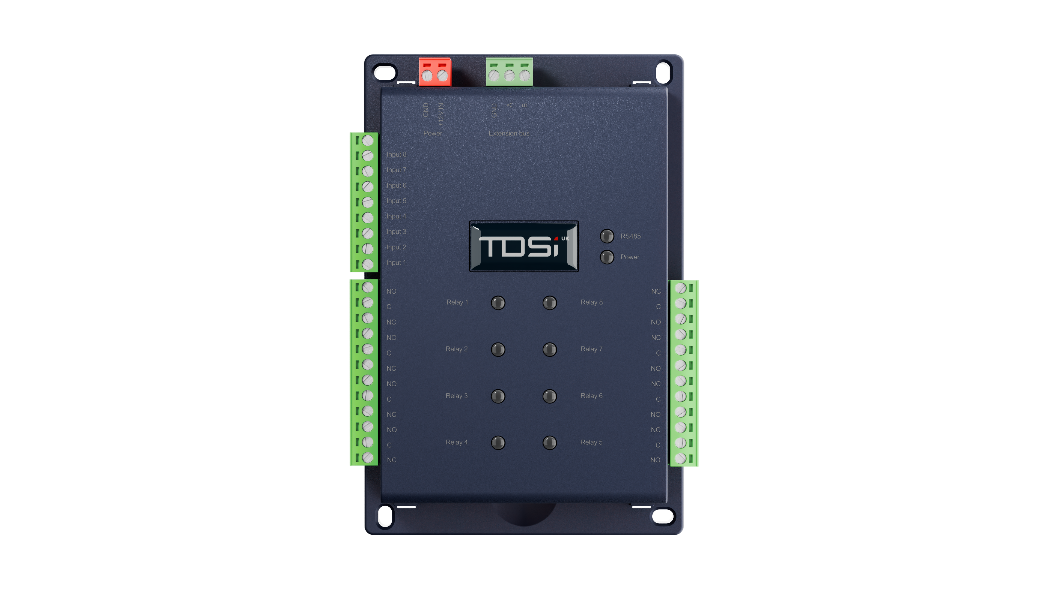
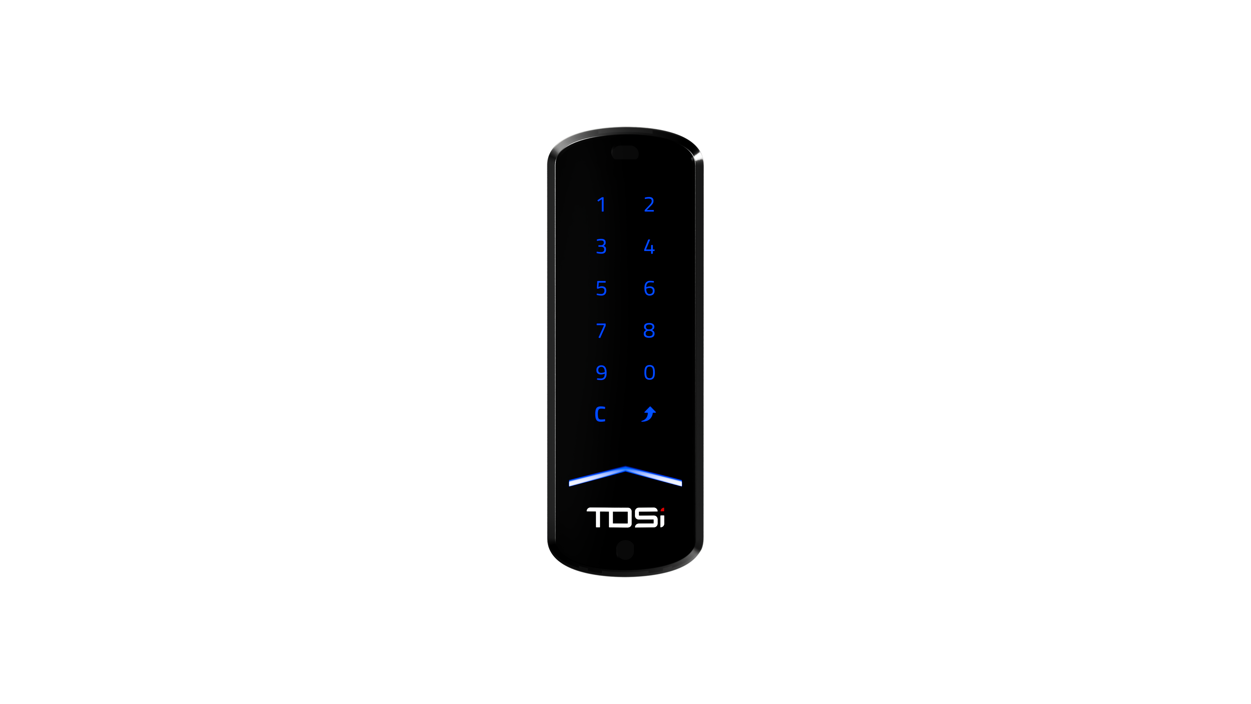
Web-Embedded-System
Funktionen des webbasierten eingebetteten Systems
Keine spezielle Software
1 x Master-Web-Embedded-Controller
Bis zu 10 x EXT-Slave-Controller
Standardmäßig bis zu 44 Türen
Bis zu 88 TDSi-Lesegeräte
Kompatibel mit allen Lesegerätetechnologien
Zusätzliche I/O-Erweiterung für die Aufzugssteuerung
Kompatibel mit Funk-Schlössern
Lässt sich problemlos auf die GARDiS-Software aufrüsten, um zusätzliche Funktionen, die Verwaltung mehrerer Standorte und leistungsstarke Integrationen zu nutzen.

Slide 18
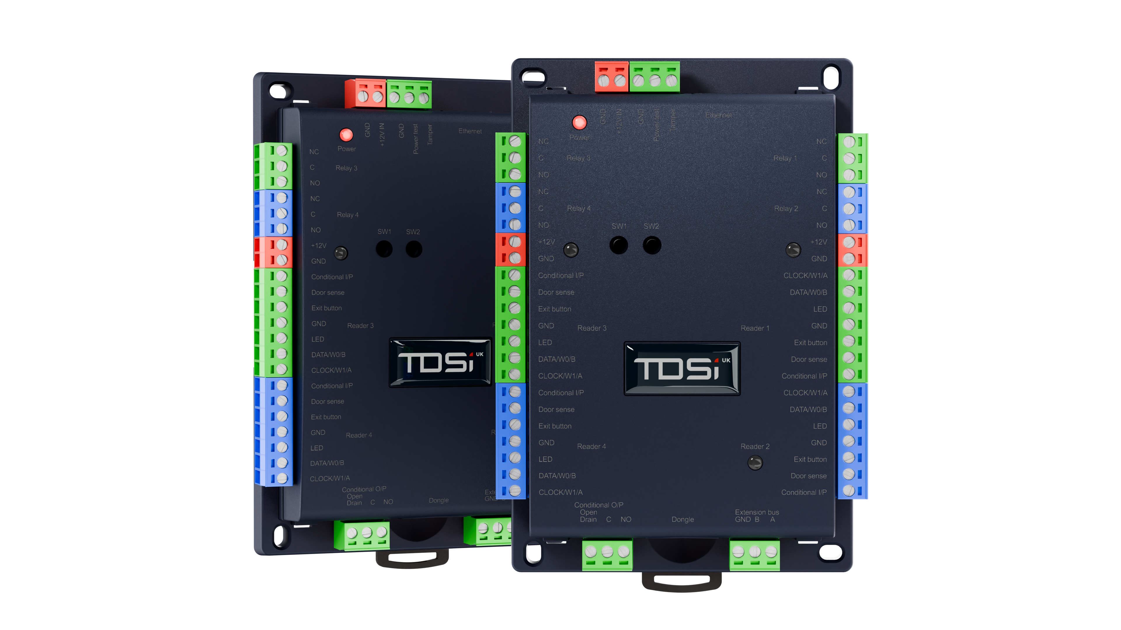
Web-Embedded-Controller
Kompatibel mit ANSII/OSDP Level 2-Lesegerät
Aufzugssteuerung mit optionalen Ein-/Ausgängen für bis zu 80 Etagen
Multiprotokoll-RS-485 (Wiegand sowie Takt und Daten)
1.000 Zugangsgruppen/Abteilungen
128 systemweit einheitliche Zeitplan-Gruppen
Anti-Pass-Back, Anti-Time-Back und Transitverzögerung
Montage auf DIN-Schiene oder mit Gehäuse und Netzteil
Bis zu 10
Slave-Einheiten
(44 Türen)
120 integrierte WIEGAND-Leserprotokolle
Geeignet für bis zu 10 Funk-Schlösser (Assa Abloy/
Simons Voss)
15.000
Ereignis
Puffer

Slide 19
Web-Embedded-Controller
Einzelne
Standort-Lösung
Keine zusätzliche
Software
Bis zu 5.000
Zugangsdaten
Bis zu
44 Türen
Vollständig skalierbar
& aufrüstbar
Lokale Steuerung über Browser

Slide 20
Softwaregesteuertes System
SQL
Datenbank
+
GARDiS
Software
Standort 1
Standort 2
…
…
…
…

Slide 21
Softwaregesteuertes System
Funktionen des softwaregesteuerten Systems
Läuft als Dienst
Browserbasiert
Integration mit SQL-Datenbanken
Skalierbar ab Express (44 Türen) aufwärts
Mehrere Standorte
Unbegrenzte Unterstützung für Anmeldedaten
Leistungsstarke Integrationsmodule
Bis zu 10 EXT-Slave-Controller pro Master
Kompatibel mit allen Lesertechnologien
Zusätzliche E/A-Erweiterung
Kompatibel mit Funk-Schlössern
Wird durch regelmäßige Software-Updates und zusätzliche Integrationen immer besser.
SQL
Datenbank
+
GARDiS
Software
Standort 1
Standort 2
Standort 3

Slide 22
GARDiS-Controller
Steuerung über die GARDiS-Software – Standard- und Pro-Version
Kompatibel mit ANSII/OSDP Level 2-Lesegeräten
Aufzugssteuerung mit optionalen Ein- und Ausgängen für bis zu 80 Etagen
Multiprotokoll-RS-485 (Wiegand sowie Uhr und Daten)
1.000 Zugangsgruppen/Abteilungen
128 systemweit einheitliche Zeitplan-Gruppen
Anti-Pass-Back, Anti-Time-Back und Transitverzögerung
Bis zu 10
Slave-Einheiten
(44 Türen)
120 integrierte WEIGAND-Leserprotokolle
Geeignet für bis zu 10 Funk-Schlösser (Assa Abloy/
Simons Voss)
Unterstützt bis zu 8 Lesegeräte pro Master

Slide 23
GARDiS-Controller
Geeignet für den Einsatz an mehreren Standorten und mehr als 50.000 Zugangsberechtigungen
GARDiS 1 1-Tür-Master-Controller für 1–2 Lesegeräte
GARDiS 2 2-Tür-Master-Controller für 2–4 Lesegeräte
GARDiS 4 4-Tür-Master-Controller für 4–8 Lesegeräte
G4-EXT 4 4-Tür-Erweiterungscontroller für 4–8 Lesegeräte
Mehrere
Standortlösung
Verwendet GARDiS-Software
50.000+
Zugangsberechtigungen
Vollständig skalierbar
& erweiterbar

Slide 24
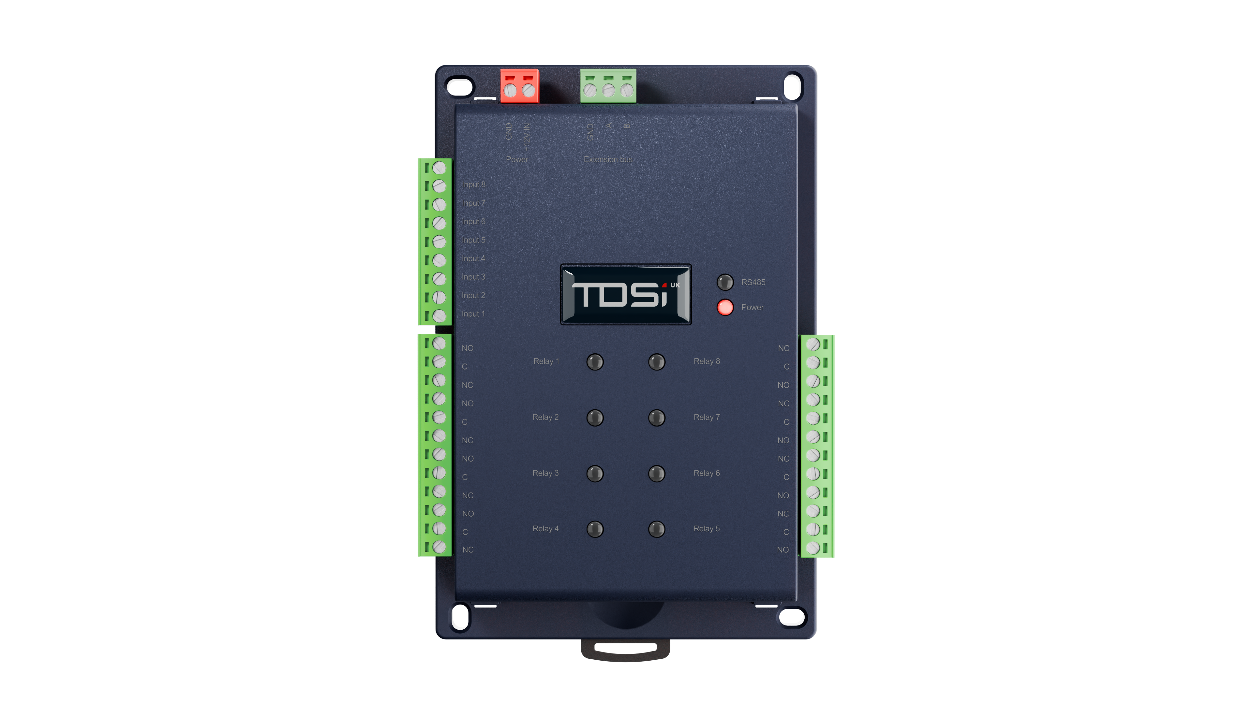
GARDiS-Controller-Erweiterungsmodule
GARDiS 4-Tür
Erweiterungsmodul
4-Tür-Slave-Modul für 4–8 Lesegeräte mit 4 Ausfallmodi und RS485-Anschluss an den Master
GARDiS I/O
Erweiterungsmodul
4-Tür-Slave-Modul für 4–8 Lesegeräte mit 3 Ausfallmodi und RS485-Anschluss zum Master

Slide 25
Stromversorgungsoptionen für den GARDiS-Controller
5-A-Schaltnetzteil
Netzteil
Passend für G1/G2/G4 Master, G4 EXT oder GARDiS I/O
12 V, 5 A Netzteil
5 thermisch abgesicherte Ausgänge
Metallgehäuse mit abschließbarem und abnehmbarem Deckel
Platz für eine 12-V-7-A-Pufferbatterie
Power over Ethernet (PoE)
Netzteil
Passend für G1/G2/G4 Master, G4 EXT oder GARDiS I/O
12 V, 3 A Netzteil
Erfordert eine PoE++-konforme PSE gemäß IEEE 802.3bt
Metallgehäuse mit abschließbarem und abnehmbarem Deckel
Platz für eine 12-V-7-A-Pufferbatterie

Slide 26
Integrierte Zutrittskontrollsoftware
Browserbasierte Zugriffssoftware in zwei Versionen erhältlich
GARDiS Express-Software (kostenlos)
44 Türen
GARDiS Pro-Software (viele Module bereits integriert)
Unbegrenzte Anzahl von Türen
Unbegrenzte Standorte
Unbegrenzte Organisationen
Unbegrenzte Zugangsdaten
Lizenz für jede Kategorie
CCTV-Integrationsdienst
ANPR-Erkennung
1 Standort/1 Organisation
Integrationsdienst für
Einbruchmeldeanlagen
IP-Schloss-Integrationsdienst
Visuelle Überprüfung
Aufzug-Integration
Integration von Drittanbietern
REST-API
Smartphone-App

Slide 27






GARDiS-Software-Integrationen
Unternehmenssysteme
Videoüberwachung
& VMS
Biometrische
Zugangsdaten
Zeiterfassung
Drahtlose
Schließsysteme
Einbruchschutz
Systeme

Slide 28



Lesegeräte für die Zugangskontrolle
Proximity
Eine Proximity-Karte oder
„Prox-Karte“ ist eine
kontaktlose Smartcard
Karte, die
ausgelesen werden, ohne
in
ein Lesegerät
MIFARE Classic
MIFARE Classic ist der Vorreiter im Bereich kontaktloser Smart-Ticketing-Lösungen, beispielsweise im öffentlichen Nahverkehr, im Zutrittsmanagement, bei Mitarbeiterausweisen und auf dem Campus
MIFARE Plus
Ausgerichtet auf kostensensible Anwendungen in der automatisierten Fahrgelderhebung (AFC) und der Zutrittskontrolle.
MIFARE Plus bietet zusätzliche Sicherheitsstufen
MIFARE DESfire
Schnelle, hochsichere und flexible Speicherorganisation für Multi-Applikations-Funktionalität in Verkehrssystemen, Mikrozahlungen, Zugangskontrolle und Identitätsanwendungen.

Slide 29
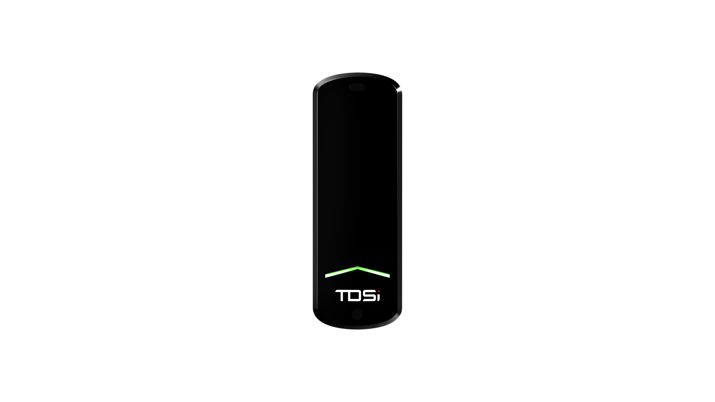
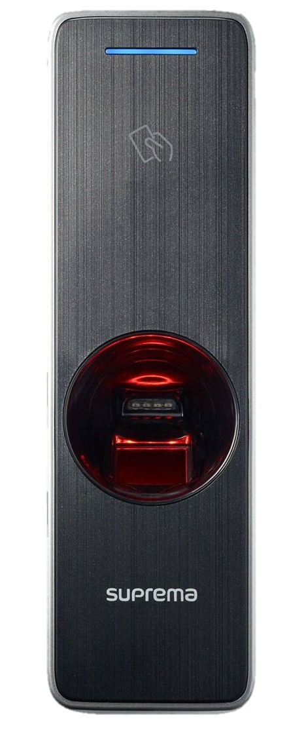
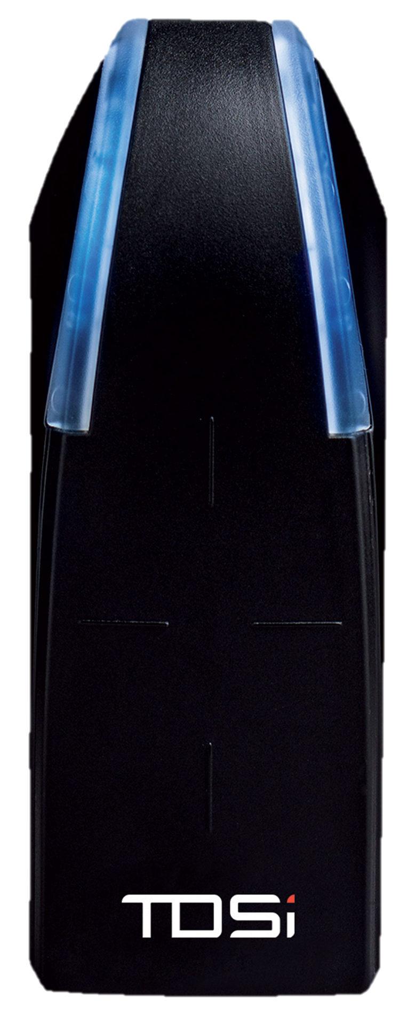
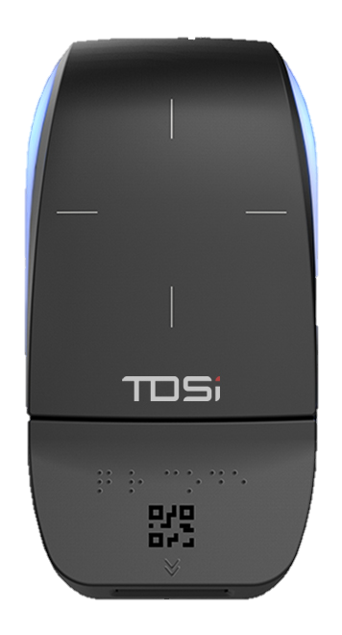
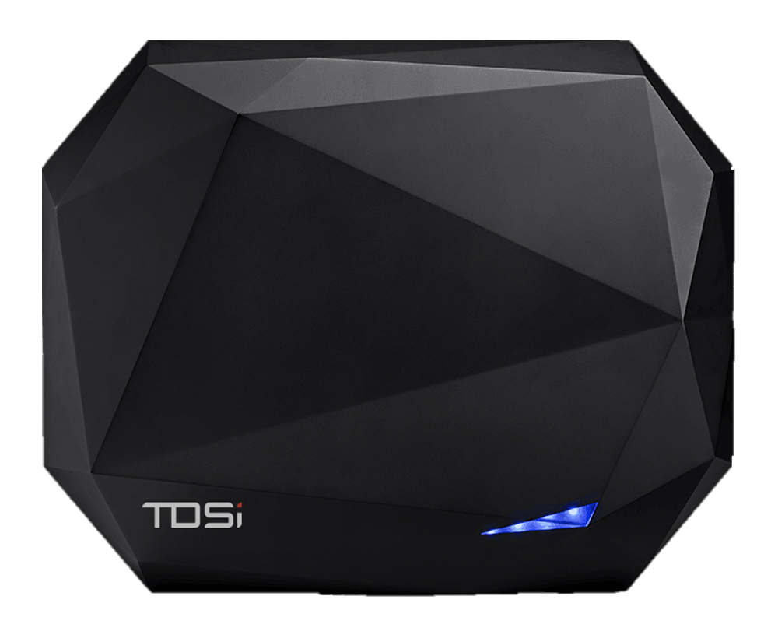
Lesegeräte für die Zugangskontrolle
Proximity
MIFARE
Bluetooth
QR
Biometrie
Weitbereichleser

Slide 30
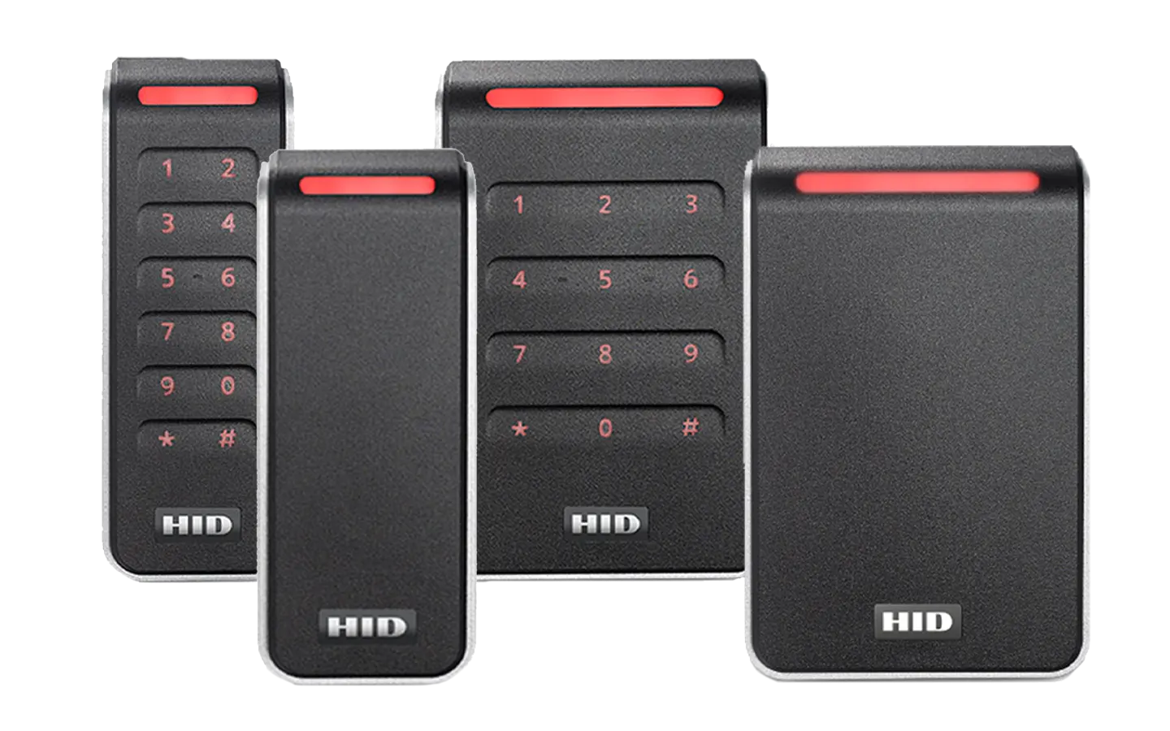
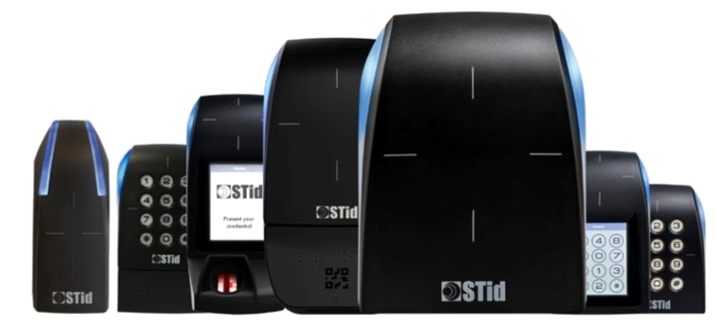
Lesegeräte für die Zugangskontrolle
mit OSDP

Slide 31
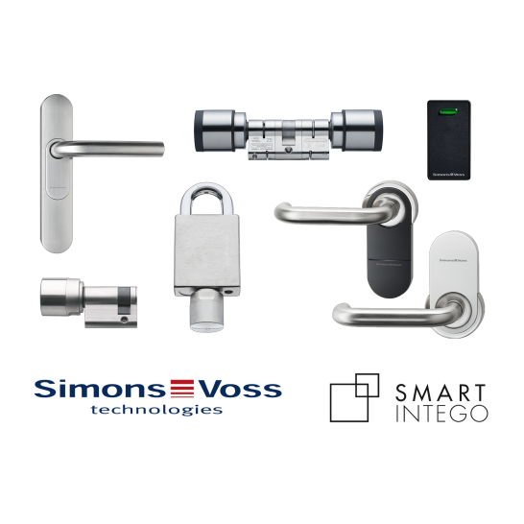

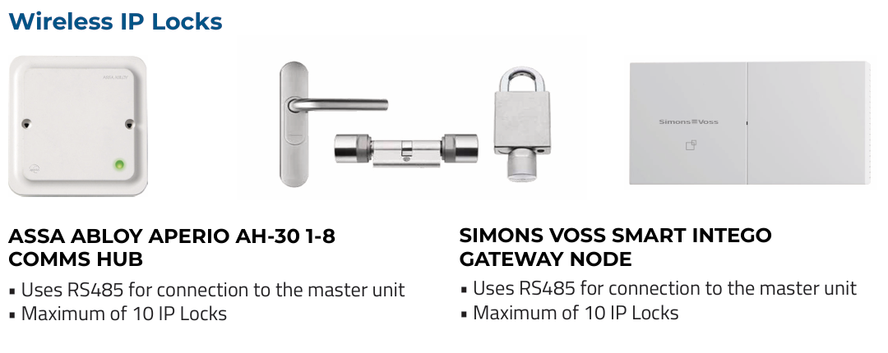
Wireless Locks Integration

Slide 32

GARDiS-App
Jetzt verfügbar
Die neue GARDiS Mobile App erweitert die sichere Zutrittsverwaltung direkt auf Ihr Smartphone und bietet Administratoren und Sicherheitsteams eine schnelle, bequeme und sichere Steuerung sowie Echtzeit-Transparenz über ihr Zutrittskontrollsystem – von überall aus.
Echtzeit-Einblick in Ereignisse, ohne an einem Arbeitsplatz zu sein
Zugangsaktivitäten an Türen aus der Ferne überprüfen
Reagieren Sie schnell auf Vorfälle oder Türereignisse
Verwalten Sie bei Vorfällen Informationen zu Sammelplätzen und Belegung
Zugriff auf die Fernsteuerung von Türen für sofortiges Handeln

Slide 33
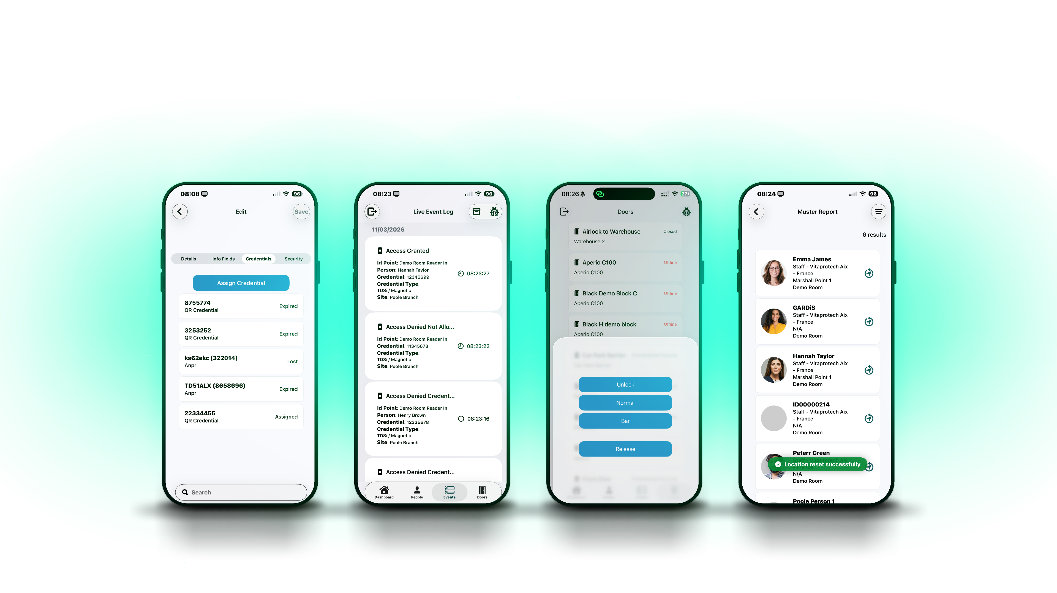
Qualifikation
Aufgabe
Ereignis
Protokoll
Tür
Steuerung
Versammlung
Bericht

Slide 34
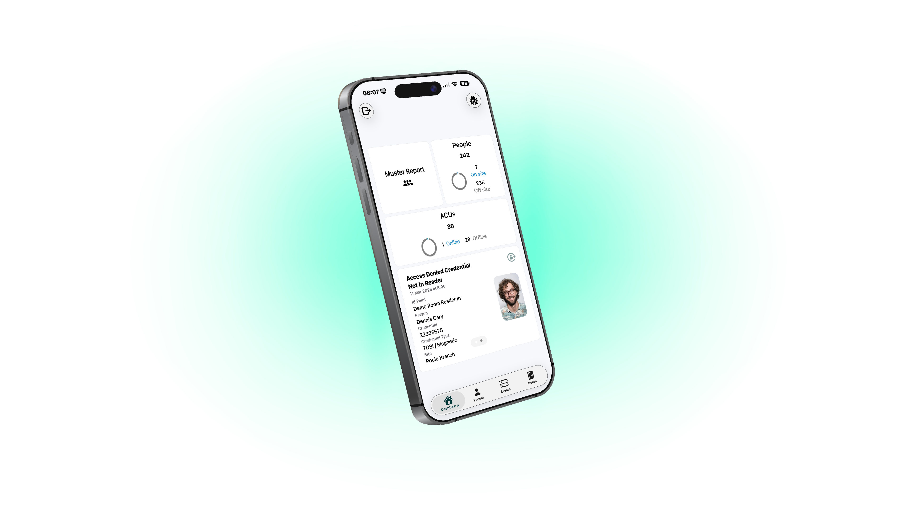
GARDiS-App
Wichtigste Funktionen
Die GARDiS-App wurde entwickelt, um eine schnellere Entscheidungsfindung und ein besseres Lagebewusstsein zu ermöglichen. Mit der App können Administratoren Ereignisse überwachen, Aktivitäten überprüfen, Türen aus der Ferne verwalten und jederzeit und überall auf wichtige Sammelplatzinformationen zugreifen.
Visuelle Überprüfung ausgewählter Türen mithilfe integrierter Kameras
Sammelplatzberichte zur schnellen Ermittlung des Personalstatus
Live-Ereignisüberwachung für Systemaktivitäten in Echtzeit
Türansicht zur Fernüberwachung des Türstatus
Türsteuerung zum ferngesteuerten Verriegeln, Entriegeln oder Bedienen von Türen
Echtzeitsteuerung und Transparenz von überall aus.
Einfache, flexible Verwaltung über die GARDiS Mobile App.

Slide 35
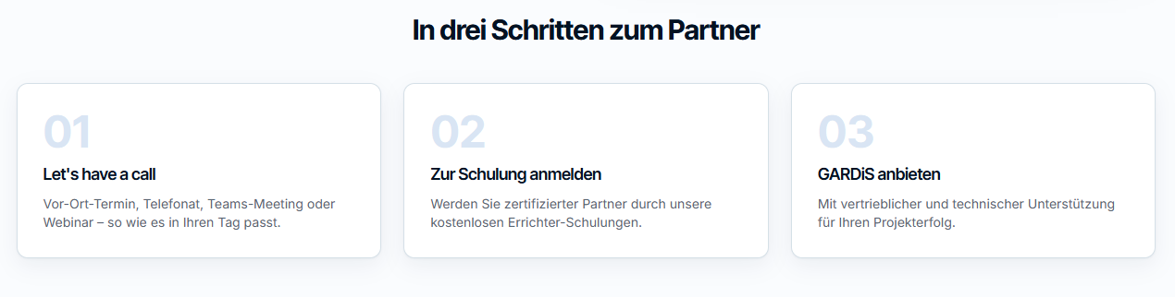
PARTNER WERDEN!
Link zu den Unterlagen: https://gardis-zutrittskontrolle.de/unterlagen

Slide 36
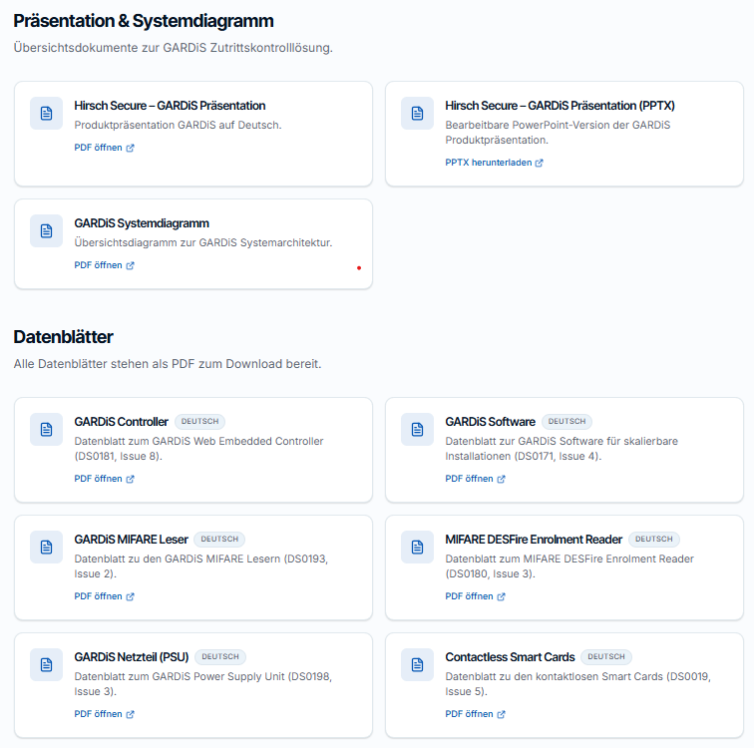
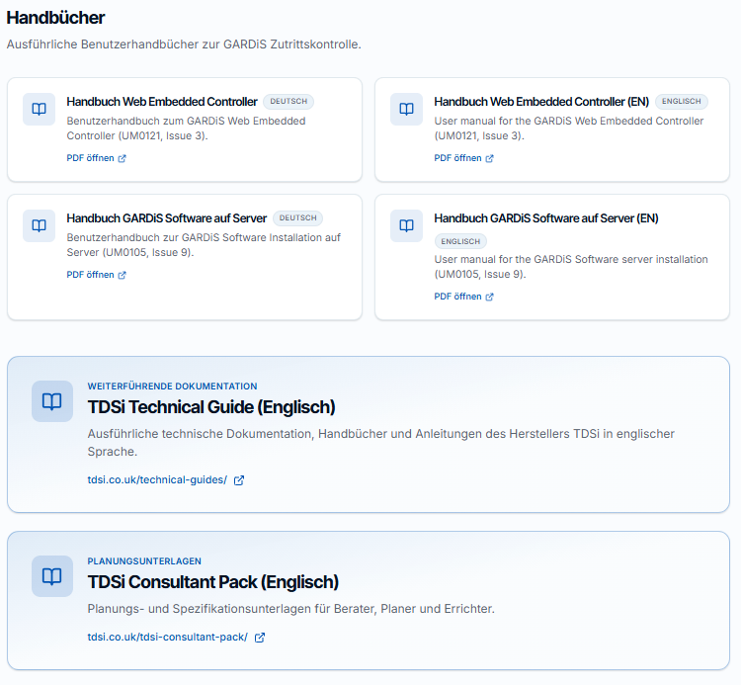
Datenblätter und Handbuch
Link zu den Unterlagen: https://gardis-zutrittskontrolle.de/unterlagen

Slide 37
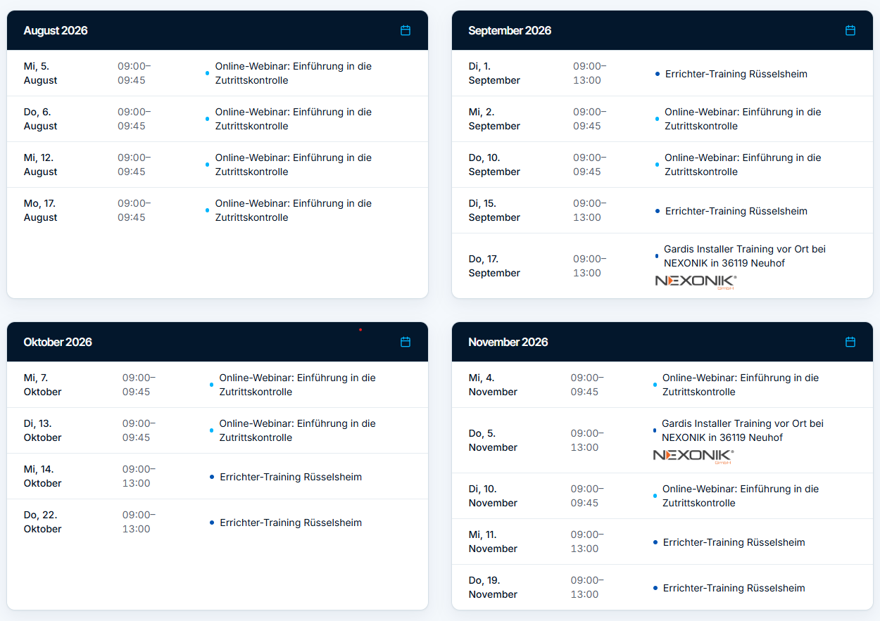
Schulungskalender

Slide 38

Ihr Ansprechpartner:
Sales and Business Development Manager
Telefon: +49 151 19489081
E-Mail: s.wendland@hirschsecure.de
LinkedIn: https://www.linkedin.com/in/s%C3%B6ren-wendland-434908bb/

